Slide 1
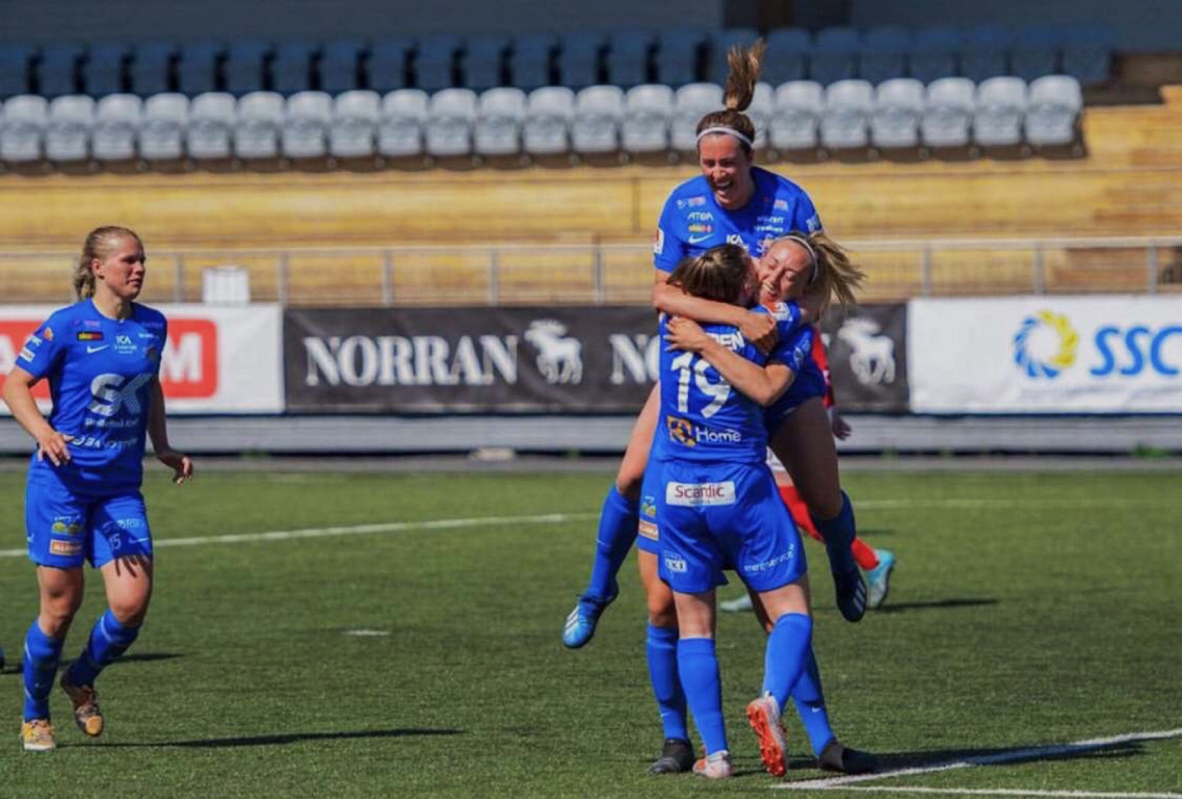
Mental träning Säsongen 2021

Slide 2
Syfte och mål
Skapa energi, en ökad medvetenhet och strategier kring mental träning
Träna förmågan att leda sig själv och positivt påverka andra
Skapa bättre förutsättningar för att nå framgång
Skapa en positivare helhetskänsla till Sunnanå SK
Processbeskrivning
Tillämpning/ träning
Tillämpning/ träning
Utveckling Pågår
Mental träning - Individ
20 februari
Mental träning - Lag april
Mental träning
- Individ och lag juli/augusti
Vad är mental träning
Att leda sig själv
Medskapande
Lärande återkoppling
Hur göra andra bättre
Feedback
Lärande återkoppling
Temasätts efter uppkomna behov
2
Notes:
2

Slide 3
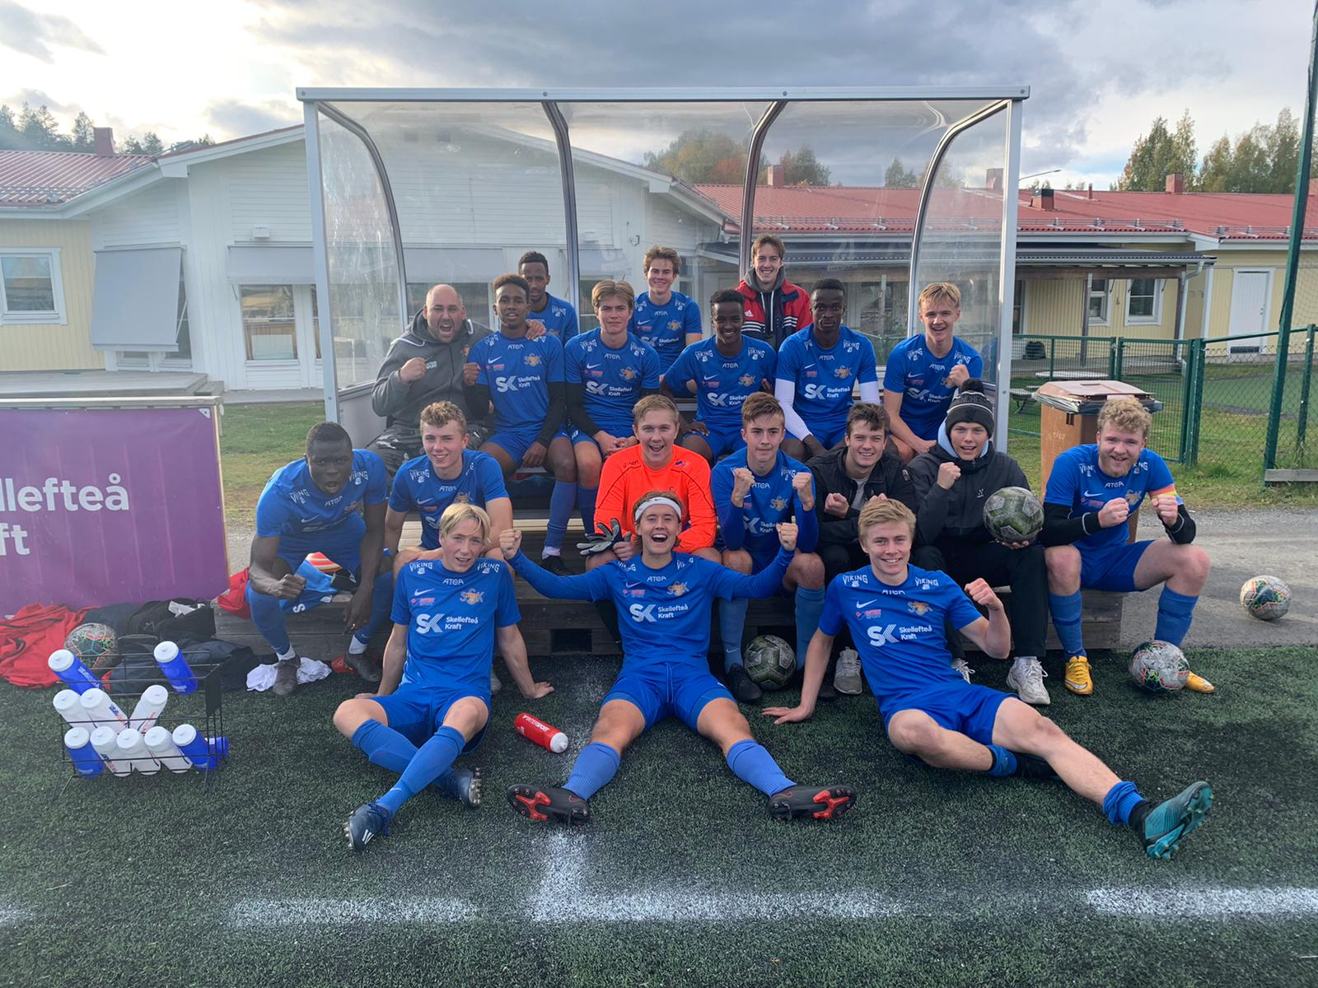
Vad är mental träning?
Hur tränar jag/vi mental träning?
3

Slide 4
Ett engagerat, aktivt stödjande och bidragande sätt att vara delaktig
Allt mindre av…
Allt mer av…
Konsumerande
Medskapande
- Måste
- Passiv
- Drabbad
- Utsatt för
- Offer för
- Överlåtande
- Låst i sitt läge
+ Vill
+ Aktiv
+ Påverkande
+ Del av/i
+ Ansvarig
+ Understödjande
+ Låter sig påverkas
Aktiv utveckling av människor och verksamhet genom medskapande
Lära av erfarenheterna
Skapa visioner, mål och strategier för framtiden
Vara närvarande på ett kreativt och konstruktivt sätt
4

Slide 5
Att leda sig själv och göra andra bättre
Nuläge:
Värdera från ett till fyra
1 = fungerar inte bra/ i låg grad
4 = fungerar mycket bra/i hög grad
1 2 3 4
Jag är bra på att ha positiva tankar inför träning och match
Jag är skicklig på att skapa energi till mig själv
Jag vågar utmana mig själv för att hela tiden utvecklas
Jag kan betrakta mig själv både med humor och allvar
Jag är medveten om vad som får mig att må bra och trivas
Jag tänker/känner oftare VILL än MÅSTE
Jag har i grunden en positiv attityd
Jag tillåter mig ofta att känna både stolthet och tacksamhet
Jag är skicklig på att hantera både med- och motgång
Jag har bra balans mellan höga ambitioner och en distans till mig själv
Jag bidrar i hög grad till en positiv atmosfär
Jag ger ofta positiv feedback till andra
Jag kan efterfråga stöd och hjälp vid behov
Jag är skicklig på att reflektera och lära av mina erfarenheter
Det viktigaste jag vill träna på/utveckla:
5

Slide 6
Vårt lag och vår förening…
Viktigt för att skapa en bra sammanhållning i vårt lag…
Viktigt för att skapa en bra sammanhållning i föreningen…
6

Slide 7
Vårt lagarbete
VARFÖR är det viktigt med feedback…?
Viktigt att tänka på när man ger eller får feedback…
7

Slide 8
Självkänsla – Självförtroende - Självtillit
8

Slide 9
Att träna sin utvecklingskompetens
Notera/dokumentera…
Reflektera…
Utsätt dig, träna, tillämpa
Notera/dokumentera dina erfarenheter och lärdomar
Reflektera över träningen -Effekter
Upplevelser
Erfarenheter/lärdomar
Utsätt dig, träna, tillämpa
Ta reda på vad du vill
Uppnå
Upprätthålla
Utveckla
Träna på
9

Slide 10
Mål och handlingsplaner…
Plan för åtgärder, aktiviteter och träning de kommande månaderna:
Träna på/utveckla (VAD):
Bidra genom att: (HUR)
10

Slide 11
Erfarenhetslärande från 20:e februari…
Initiativ, effekter och lärdomar så här långt…
Viktigt för mig att tänka på framåt…
11

Slide 12
Tio råd
– till DIG som vill vara/bli DIN egen tränare/rådgivare/uppmuntrare
1. Ta reda på vad du vill, önskar och är angelägen att…
2. Gör genuina VAL baserat på det du VILL
3. Avveckla så många måsten och borden som du kan och vågar
4. Motverka press från omgivningen genom att planera ditt EGET bästa sätt att…
5. Tänk på att bejaka varandet lika mycket som görandet
6. Lust och motivation kan skapas och successivt öka
7. Våga pröva nytt och lära av erfarenheterna
8. Skjut inte upp ambitionerna om hälsa och välbefinnande till sedan
9. Vänj dig av med ha och få – träna dig att skapa och skaffa
10. Spana efter varje dags möjligheter att bejaka och skapa humor och glädje… särskilt när möjligheterna är få
1.
2.
3.
4.
5.
6.
7.
8.
9.
10.
Produktionsstöd: Sunnanå Utveckling AB 1004

